Slide 1

Gereja Kristen Jawa Ambarrukma
*Ged Induk Papringan*
Jam Kebaktian :
Pukul 08.00 WIB
Pukul 18.00 WIB
*Pepanthan Nologaten*
Jam Kebaktian :
Pukul 08.00 WIB
Pukul 18.00 WIB
Demi menjaga ketertiban & kekhidmatan Ibadah, mohon kerjasama jemaat :
HP/PONSEL disetting MODE GETAR/SILENT atau OFF | Tidak membuang sampah dalam ruang ibadah. Tempat sampah sudah disediakan.
Terimakasih atas kerjasamanya. Tuhan memberkati dan selamat beribadah.

Slide 2

Ibadah Minggu Biasa
“Melepaskan untuk Mendapatkan”
7 September 2025

Slide 3
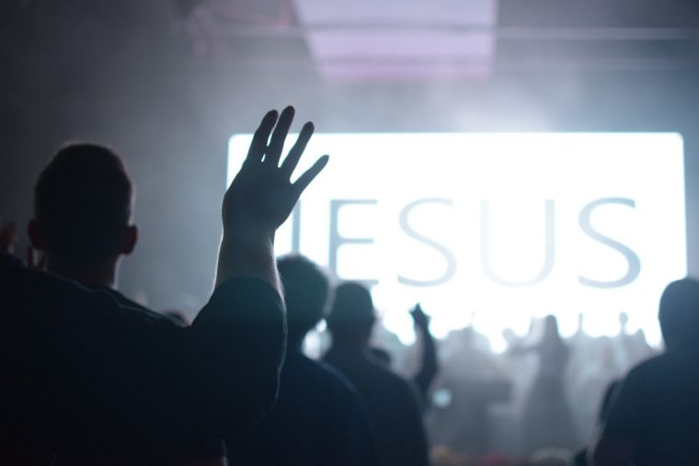
Jemaat Dimohon Berdiri
Nyanyian Pembuka
Kidung Jemaat 15: 1, 2
“Berhimpun Semua”
Notes:
3

Slide 4
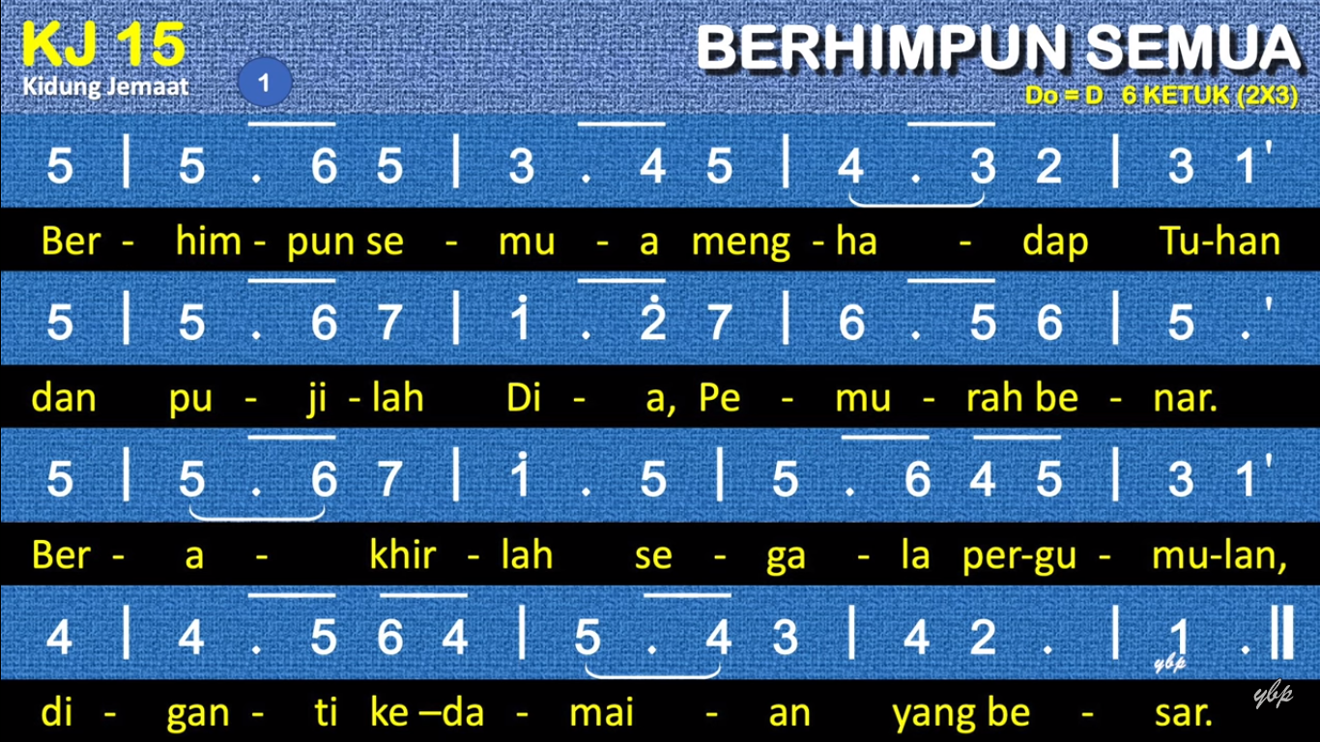

Slide 5
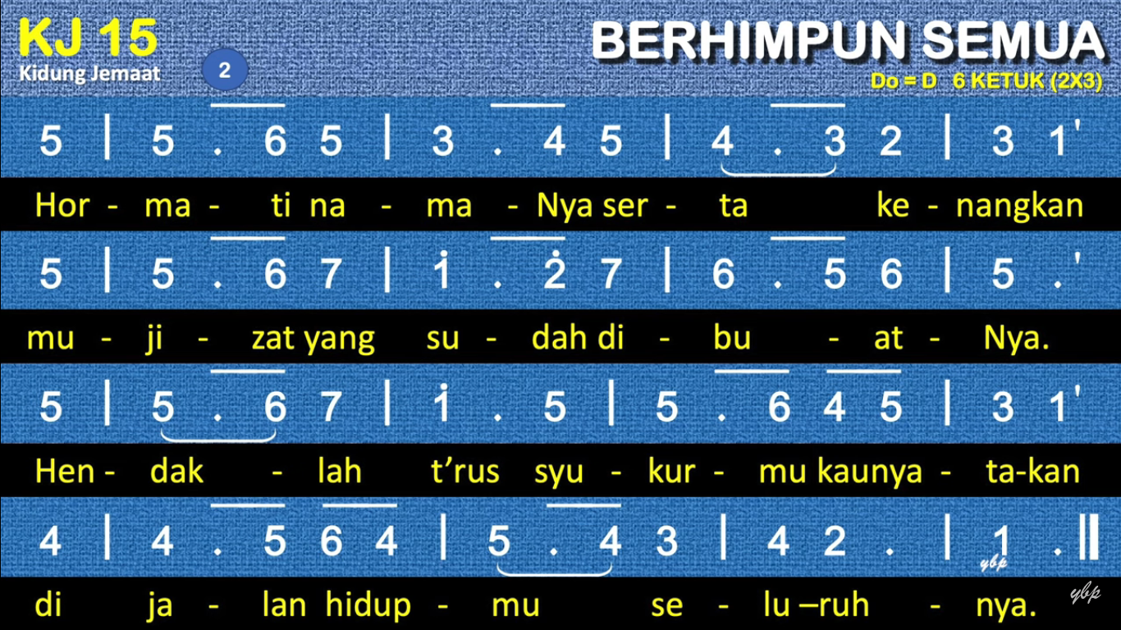

Slide 6

Votum dan Salam Sejahtera
Notes:
6

Slide 7
Pendeta :
Jemaat kekasih Kristus, marilah ibadah Minggu ini kita awali dengan bersama-sama menyerukan pengakuan yang demikian:
Notes:
7

Slide 8
Semua :
Pertolonganku itu dari Tuhan yang menjadikan langit dan bumi, yang tetap setia memelihara seluruh ciptaanNya.
Notes:
8

Slide 9
Pendeta :
Kasih karunia dan damai sejahtera dari Tuhan Yesus Kristus kiranya melimpah atas Bapak, Ibu, Saudara dan Anak-anak sekalian.
Notes:
9

Slide 10
Jemaat :
Begitu pula atas saudara.
Notes:
10

Slide 11
Semua :
5 7 i . / 5 7 i . / 5 4 3 . / A - min, A - min, A - min
Notes:
11

Slide 12
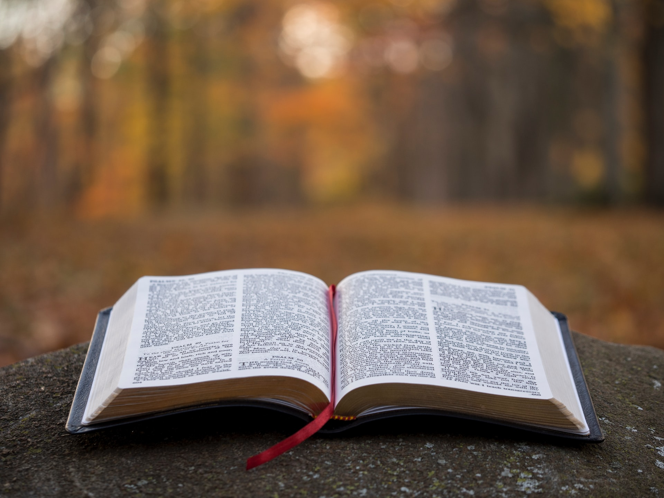
Jemaat Duduk
SABDA INTROITUS
Ulangan 30: 15-20
Notes:
12

Slide 13
Lektor : “Demikianlah Sabda Tuhan”
Jemaat : “Puji Syukur kepada Tuhan”
Notes:
13

Slide 14

Nyanyian Pujian
Kidung Jemaat 21: 1, 2
“Hari Minggu Hari Yang Mulia”
Notes:
14

Slide 15
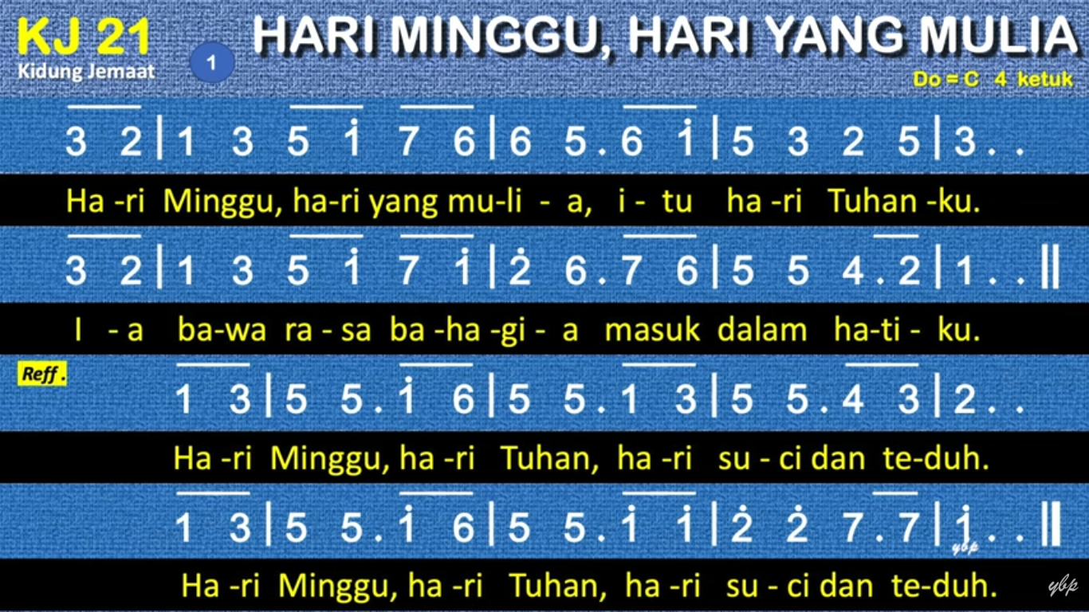

Slide 16
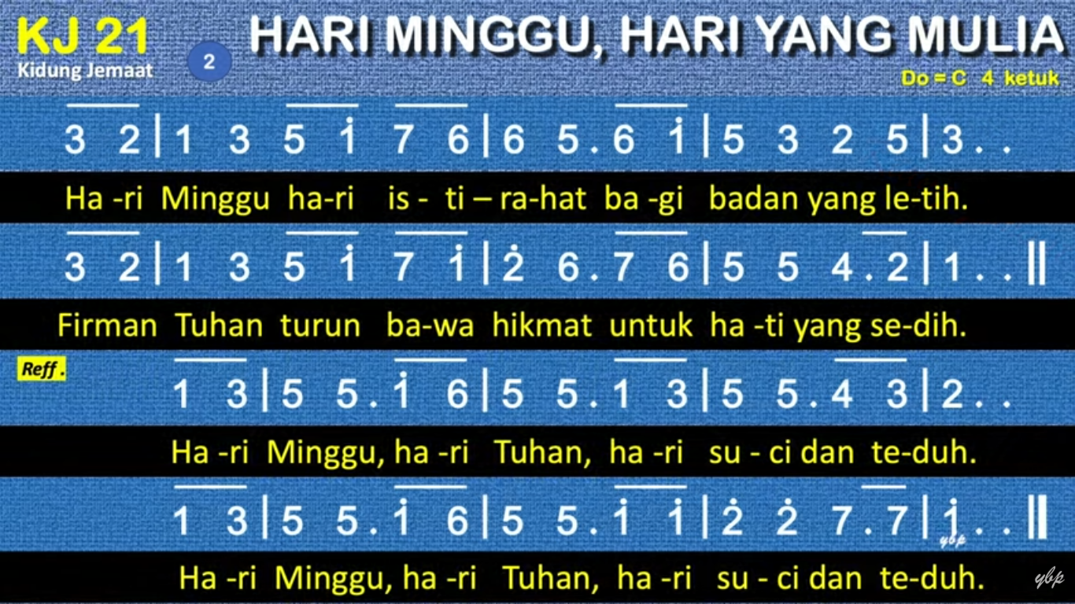

Slide 17
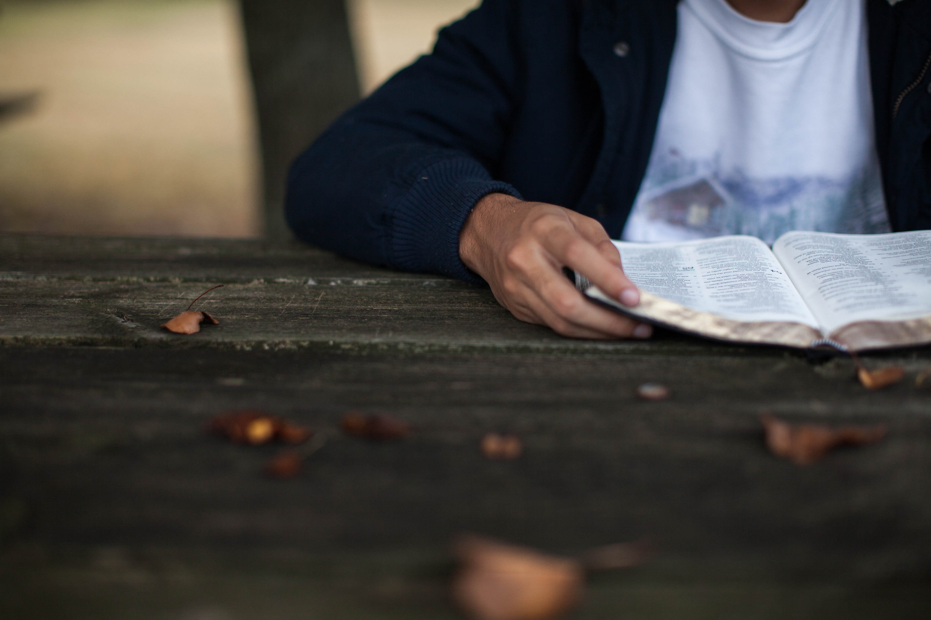
Sabda Kasih
Matius 22: 37-40
Notes:
17

Slide 18
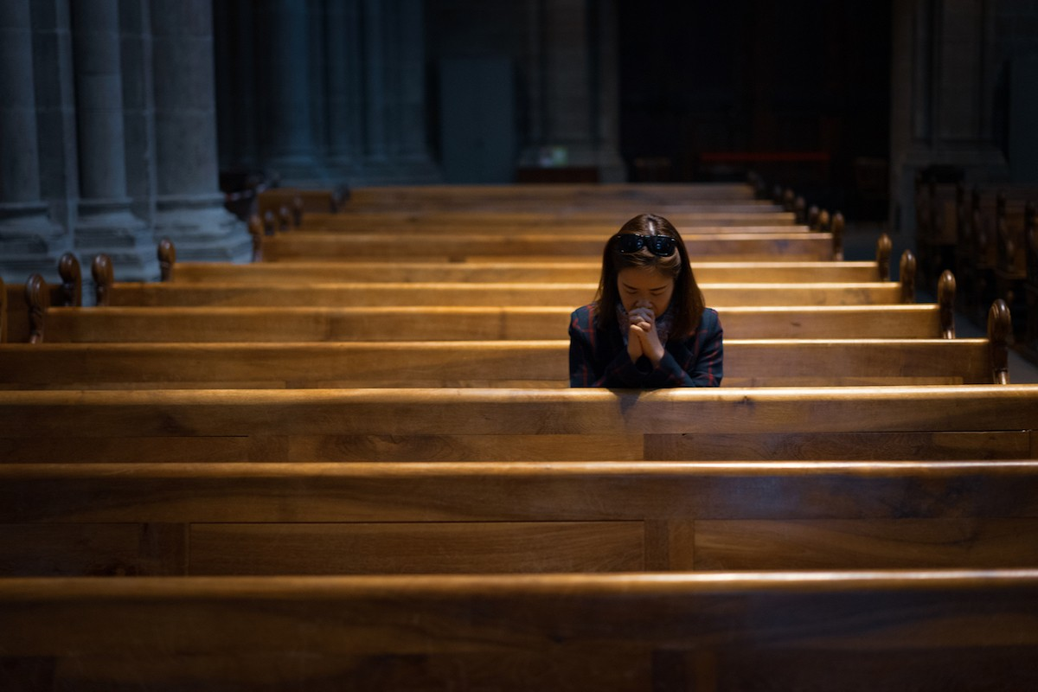
Nyanyian Penyesalan
Kidung Jemaat 39: 1, 3
“'Ku Diberi Belas Kasihan”
Notes:
18

Slide 19
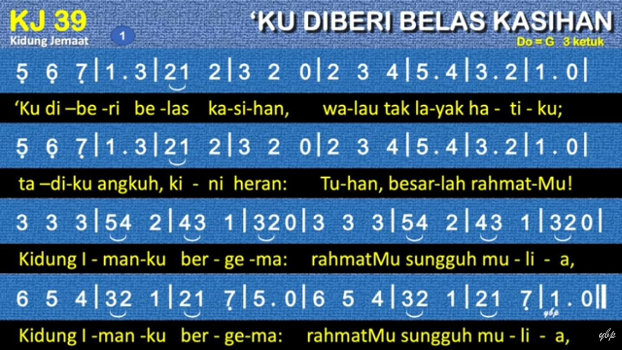
Notes:
19

Slide 20
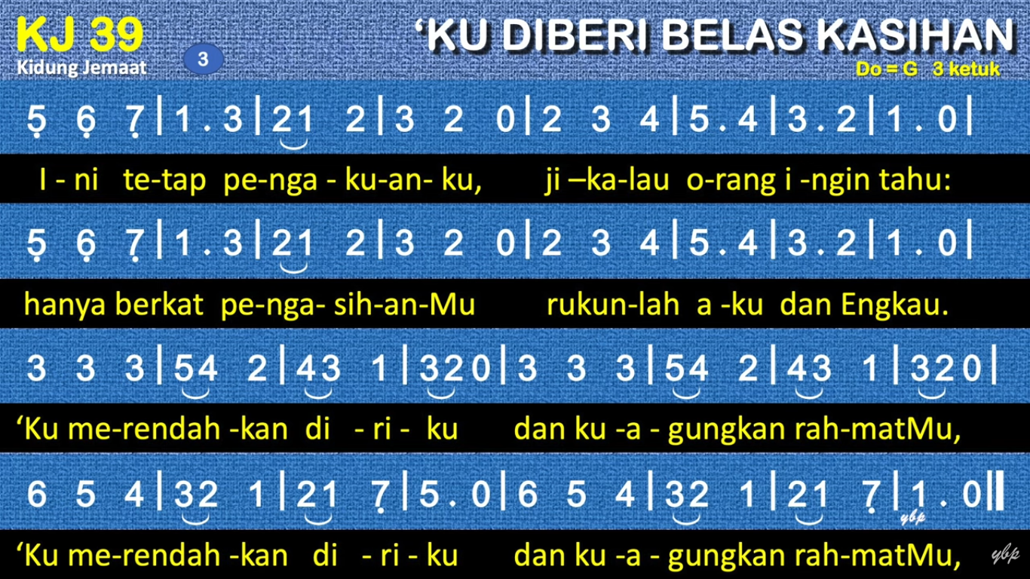
Notes:
20

Slide 21
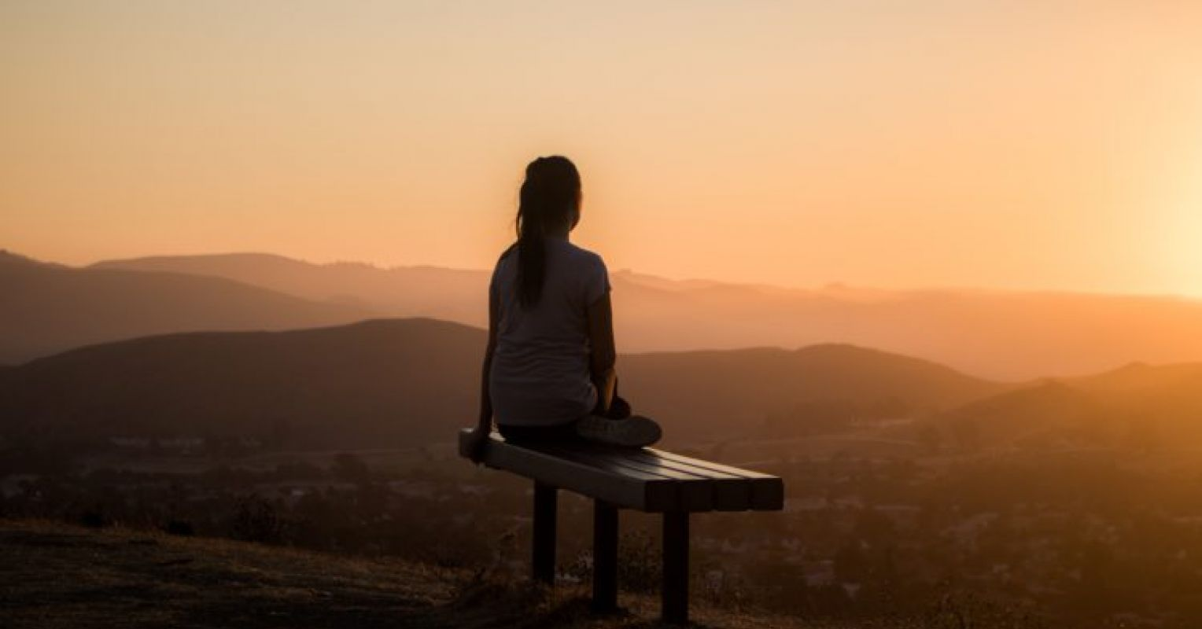
Doa Pertobatan

Slide 22
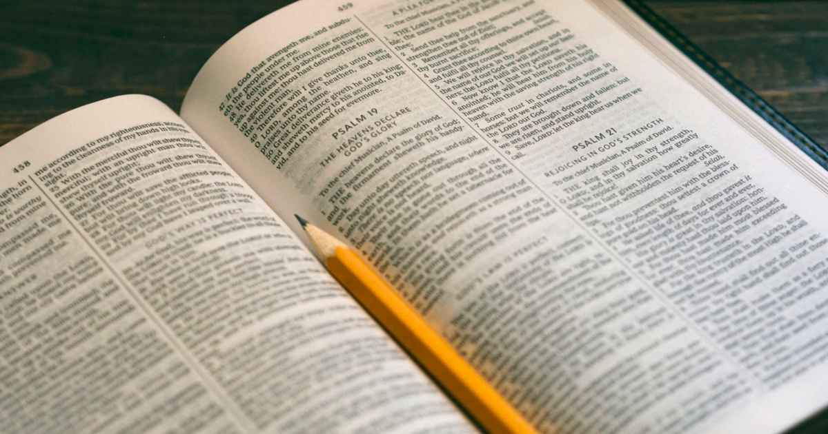
Berita Anugerah
Kolose 1: 13-14
Notes:
22

Slide 23
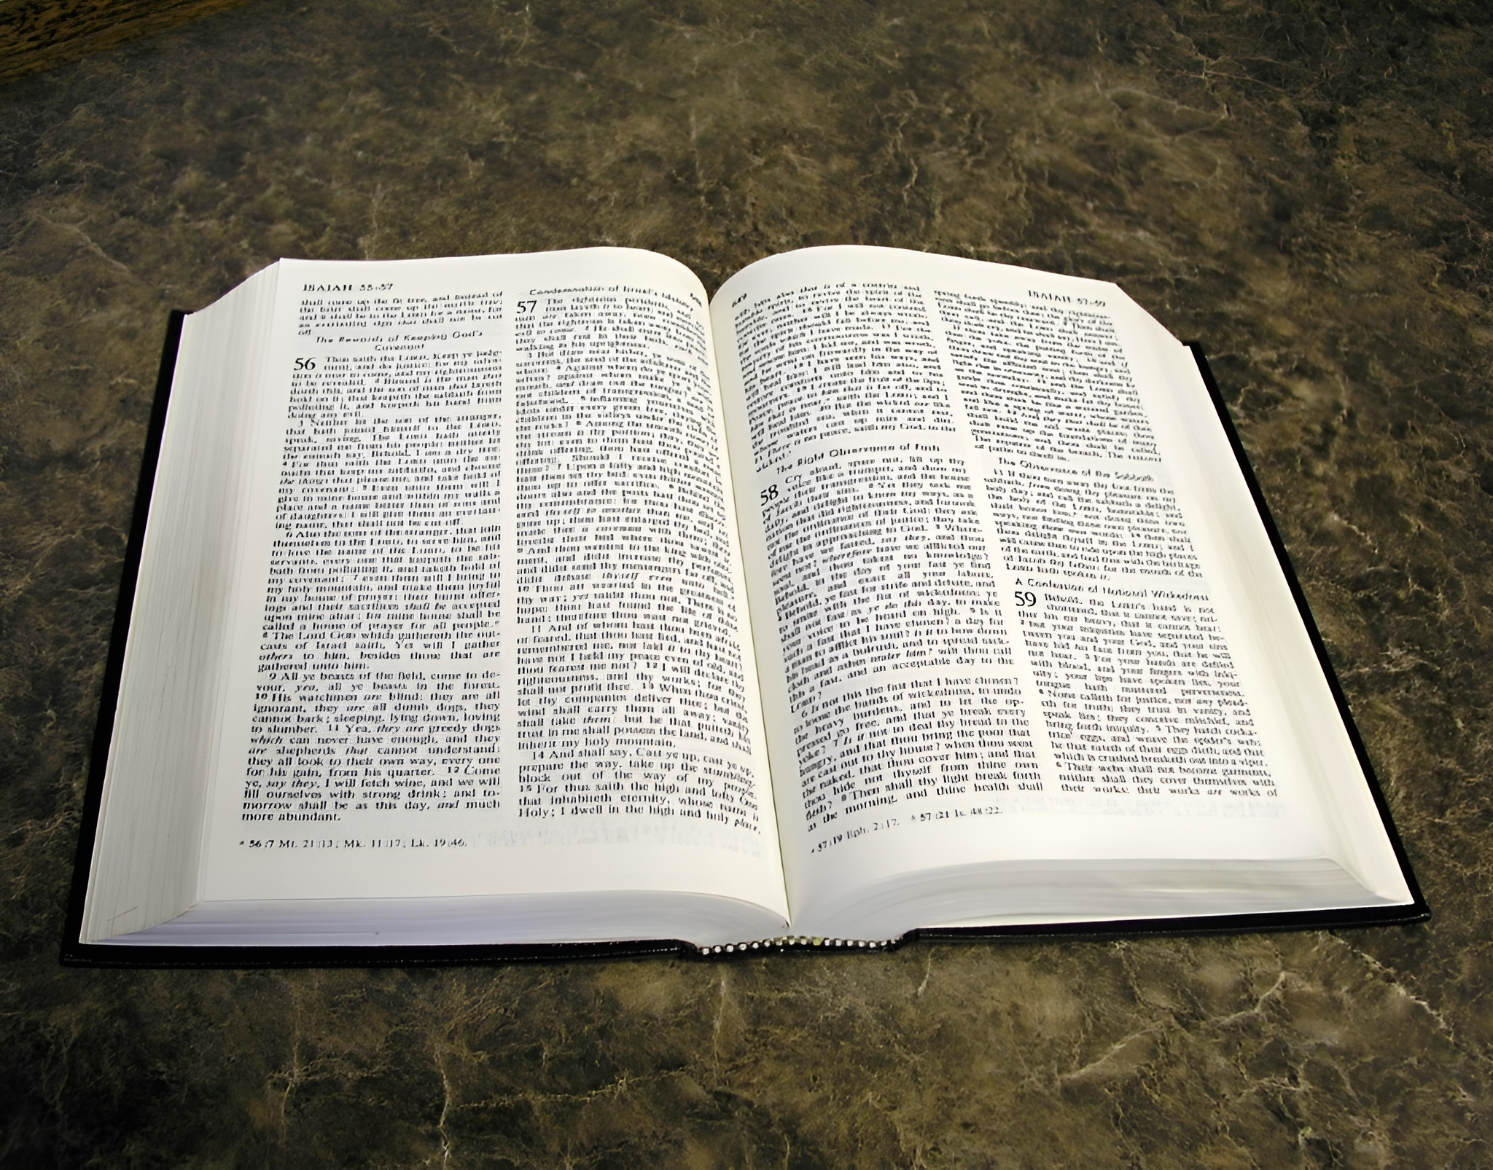
Petunjuk Hidup Baru
Ibrani 10: 35
Notes:
23

Slide 24

Jemaat Dimohon Berdiri
Nyanyian Kesanggupan
“Hanya Yesus Jawaban Hidupku”
Notes:
24

Slide 25
Kala kucari damai
hanya 'ku dapat dalam Yesus.
Kala kucari ketenangan
hanya kutemui di dalam Yesus.

Slide 26
Tak satu pun dapat menghiburku
tak seorang pun dapat menolongku
Hanya Yesus jawaban hidupku

Slide 27
Bersama Dia hatiku damai,
walau dalam lembah kekelaman.
Bersama Dia hatiku tenang,
walau hidup penuh tantangan.

Slide 28
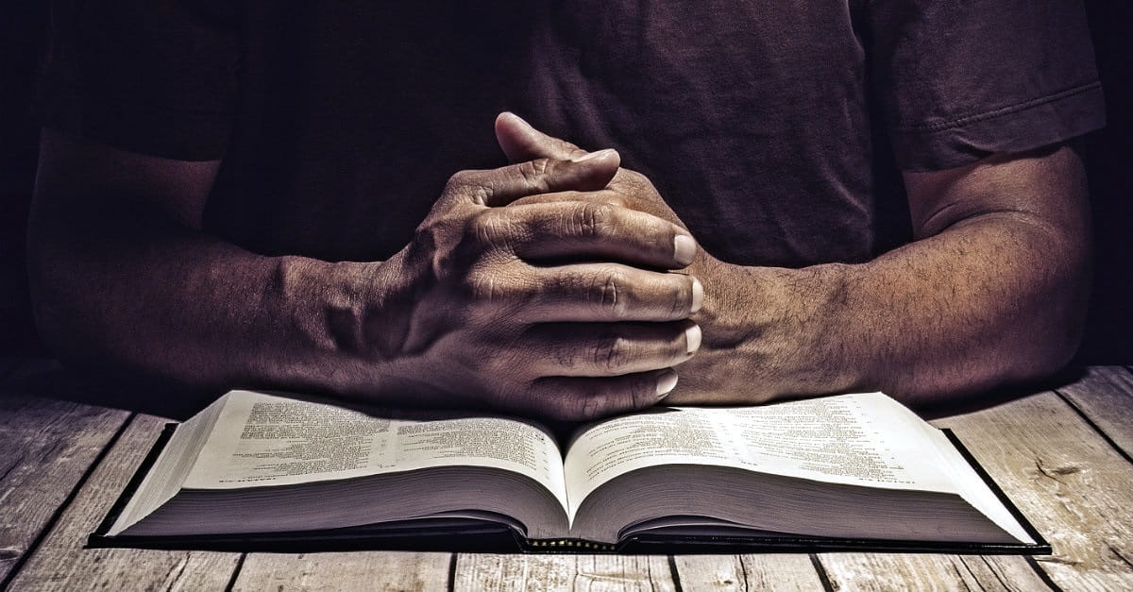
Jemaat Duduk
Doa Epiklese
Notes:
28

Slide 29

Jemaat Duduk
Bacaan Firman
Lukas 14: 25-33
Notes:
29

Slide 30
Pendeta :
Yang berbahagia ialah mereka yang mendengarkan firman Allah dan yang memeliharanya.
Haleluya.
Notes:
30

Slide 31
Jemaat :
1 1 | 3 3 0 3 3 | 5 5 0 5 5 | 6 . 5 4 3 |
Hale - lu-ya, Hale - lu-ya, Hale - lu - ya
Notes:
31

Slide 32
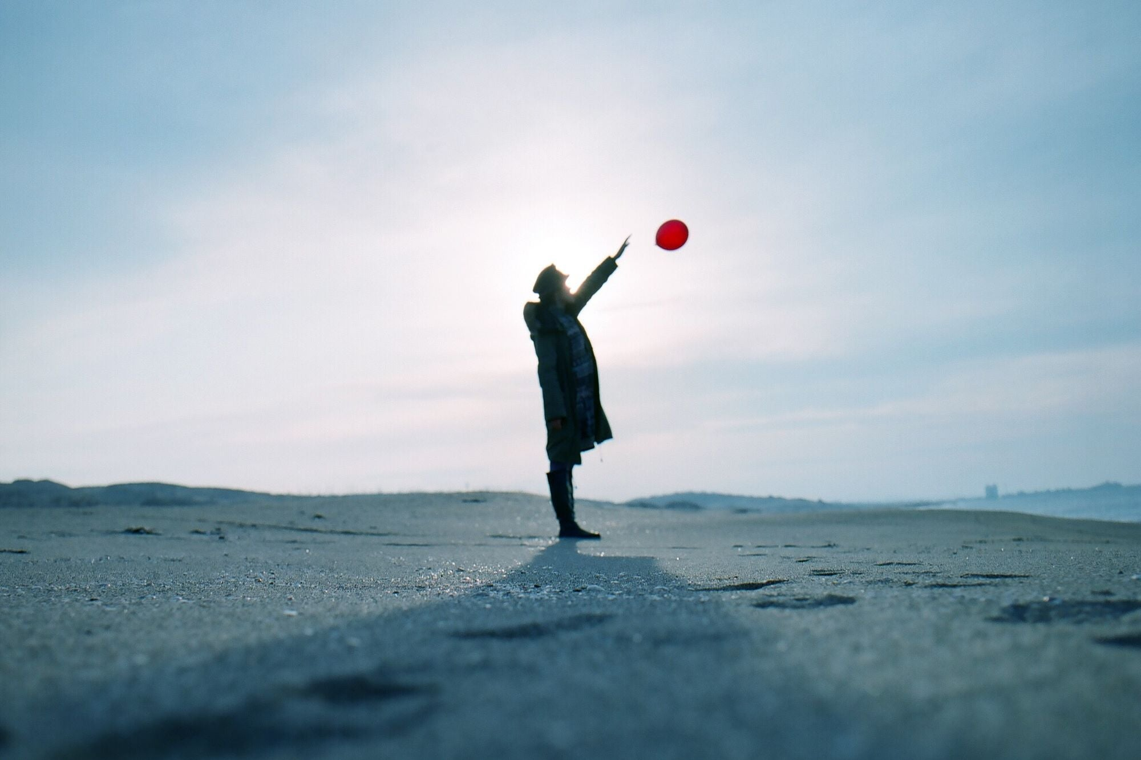
Pewartaan Firman
“Melepaskan untuk Mendapatkan”
Notes:
32

Slide 33

Saat Teduh
Notes:
33

Slide 34
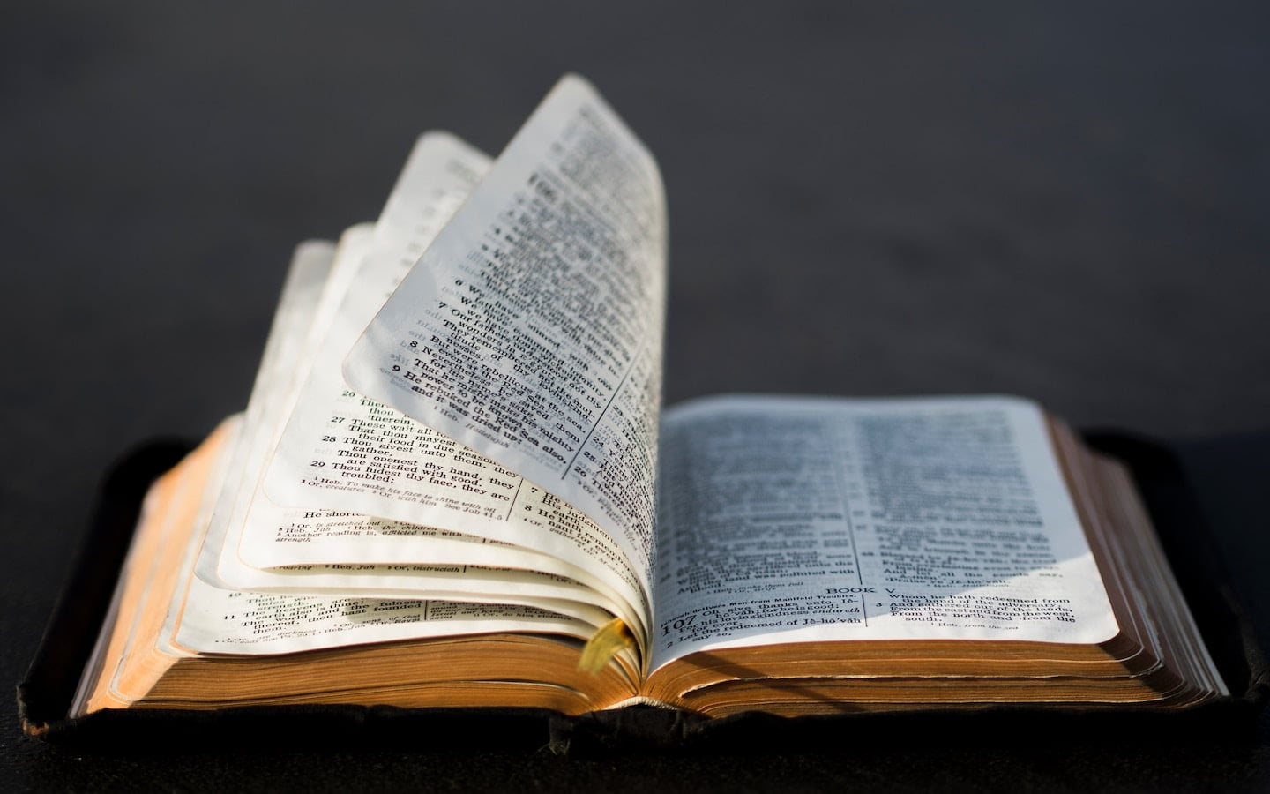
Dasar Persembahan
2 Timotius 4: 18
Notes:
34

Slide 35

Pengiring Persembahan
Kidung Jemaat 288: 1-5
“Mari, Puji Raja Sorga”
Notes:
35

Slide 36
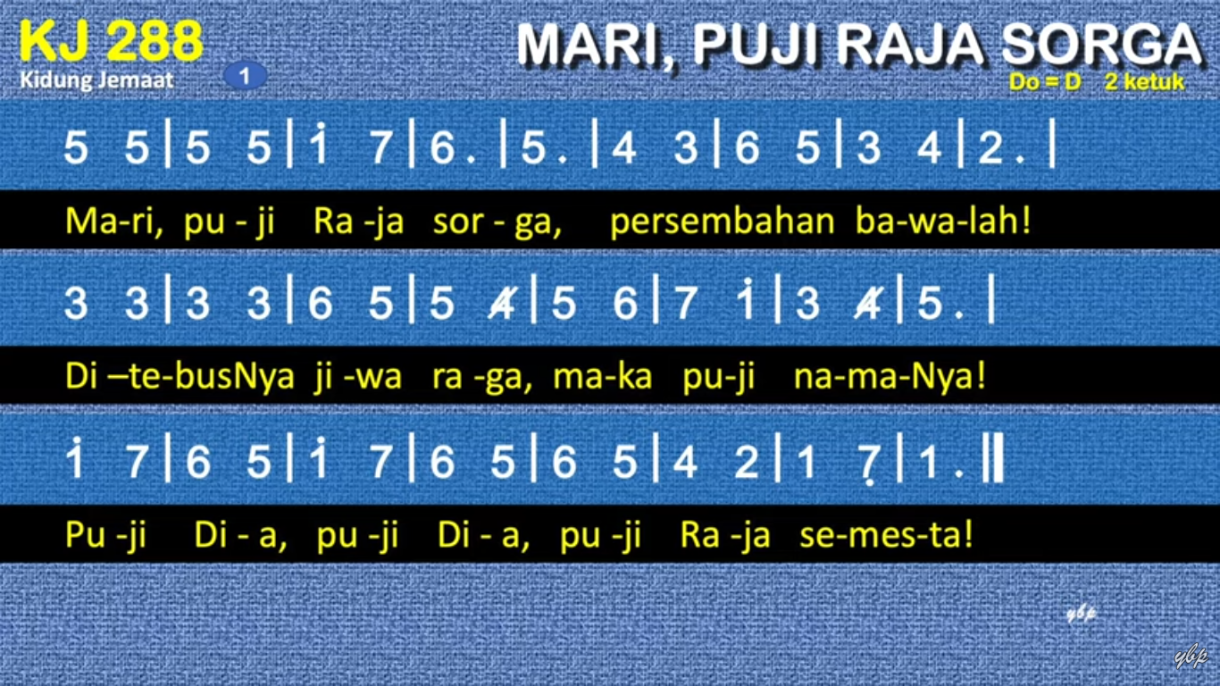

Slide 37
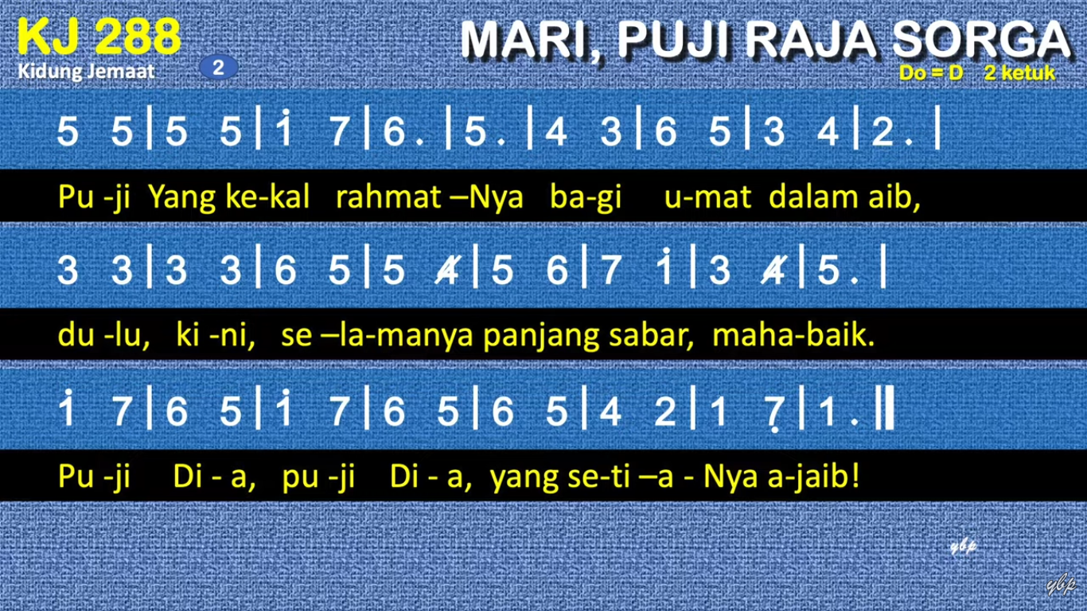

Slide 38
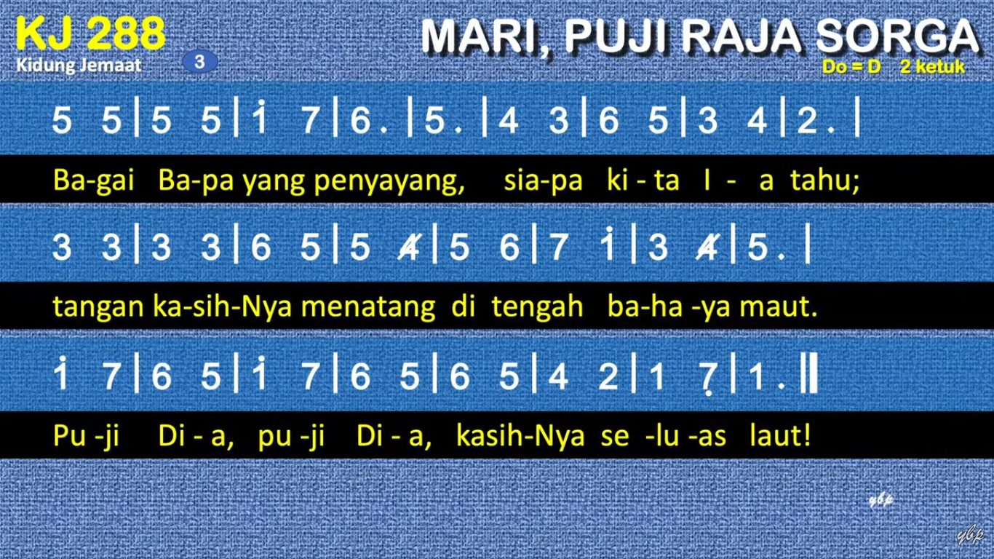

Slide 39
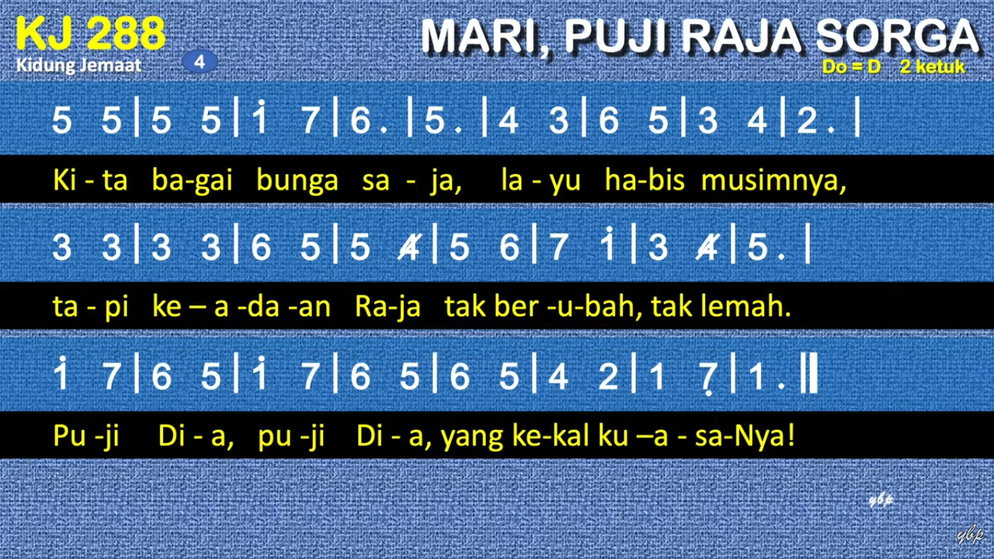

Slide 40
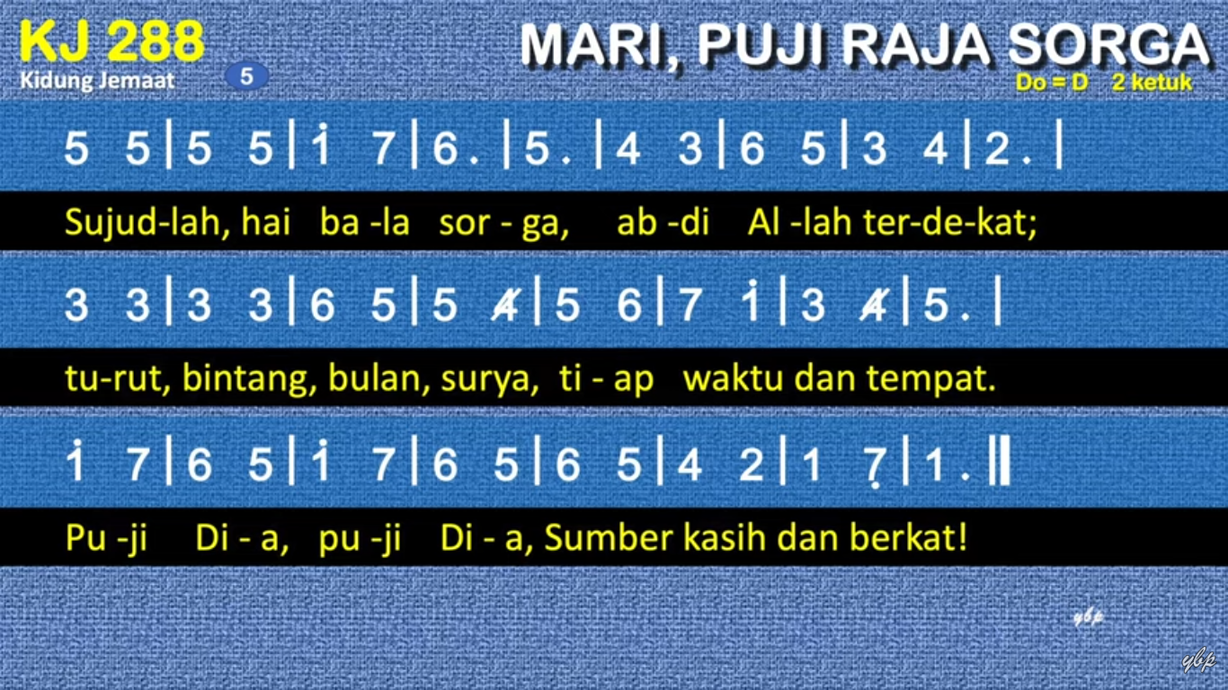

Slide 41
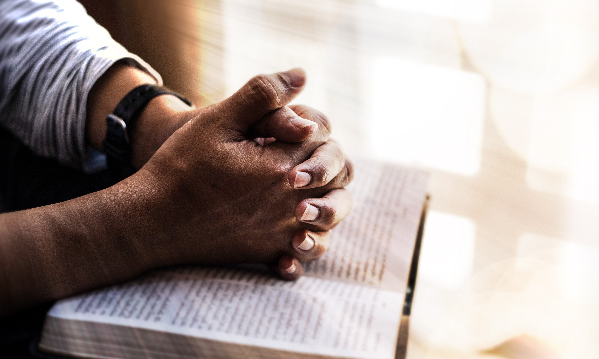
Doa Syukur & Syafaat
Notes:
41

Slide 42

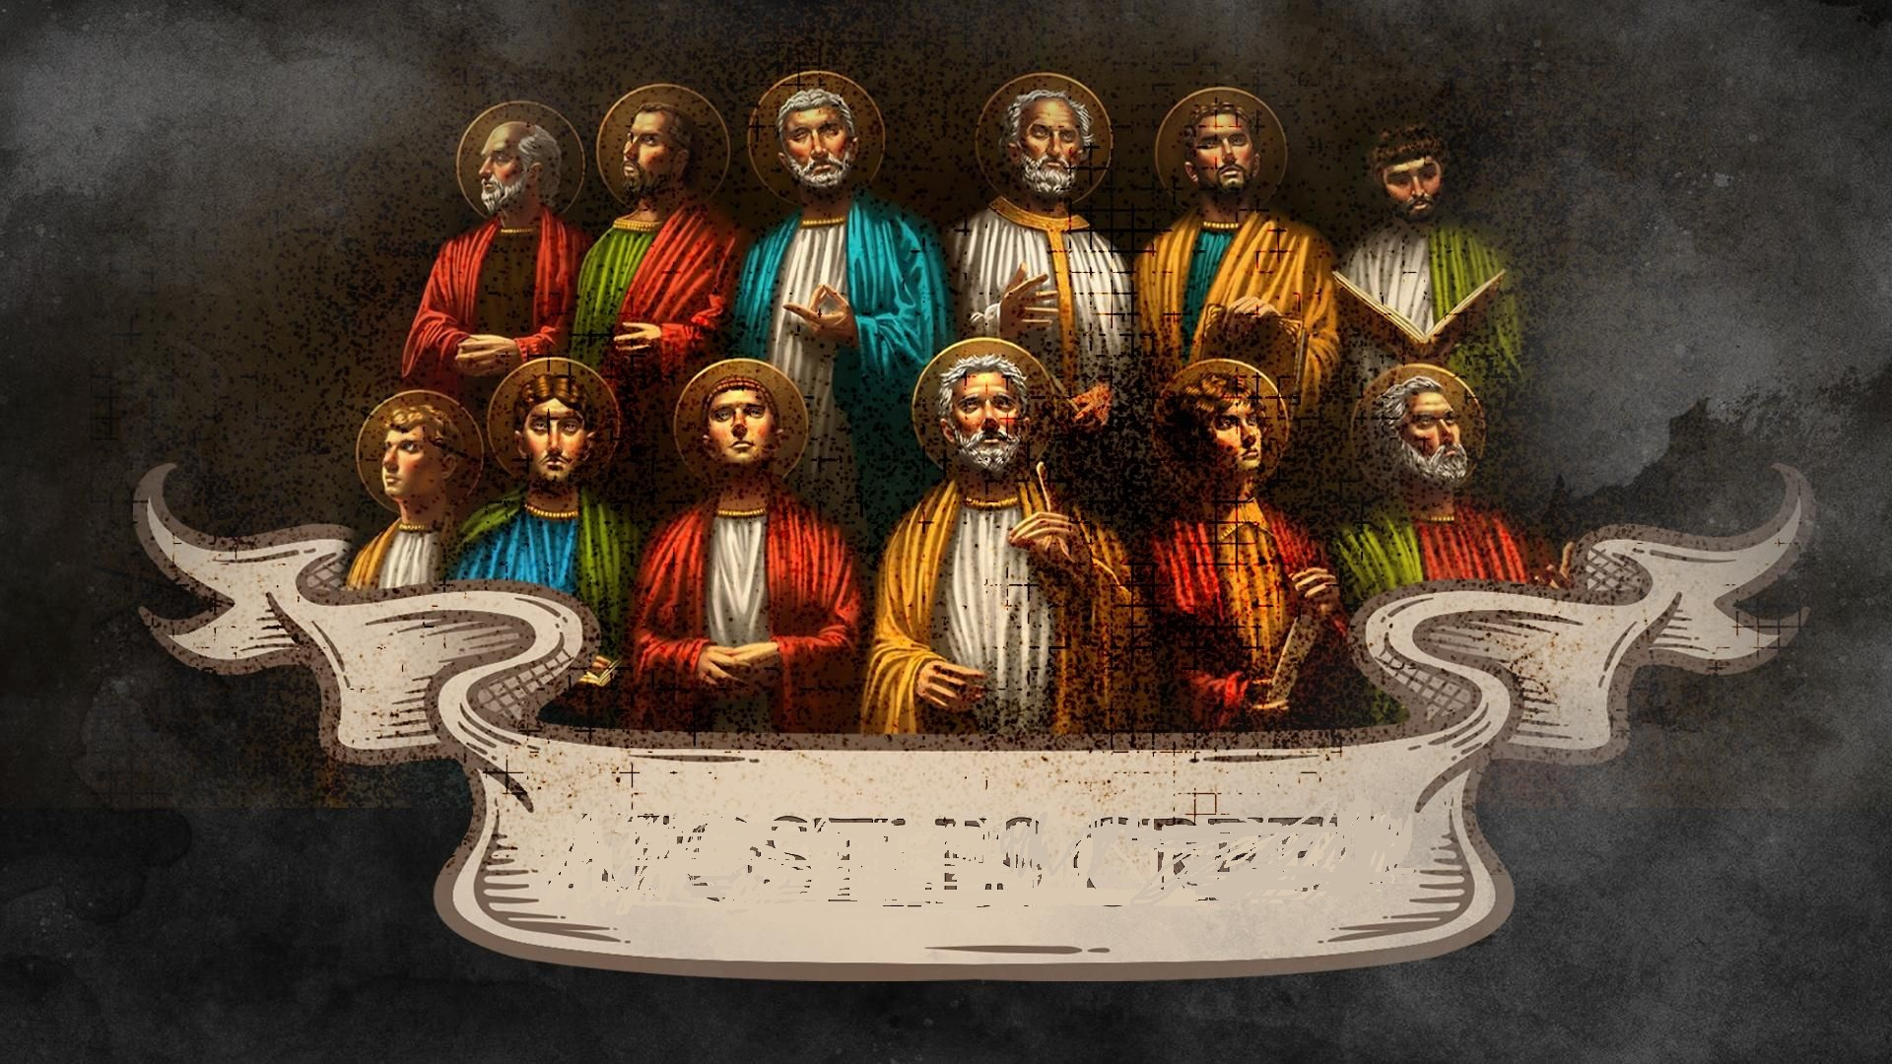
Jemaat Dimohon Berdiri
Pengakuan Iman Rasuli
Notes:
42

Slide 43
Aku percaya kepada Allah Bapa
yang Mahakuasa, Khalik langit dan bumi.
Dan kepada Yesus Kristus
AnakNya Yang Tunggal, Tuhan Kita.
Yang dikandung dari pada Roh Kudus,
lahir dari anak dara Maria.
Notes:
43

Slide 44
Yang menderita di bawah pemerintahan Pontius Pilatus,
disalibkan, mati, dan dikuburkan,
turun ke dalam kerajaan maut.
Pada hari yang ketiga
bangkit pula dari antara orang mati.
Naik ke surga, duduk di sebelah kanan
Allah Bapa yang Mahakuasa.
Notes:
44

Slide 45
Dan akan datang dari sana
untuk menghakimi orang yang hidup
dan yang mati.
Aku percaya kepada Roh Kudus,
Gereja yang Kudus dan Am
persekutuan Orang Kudus.
Notes:
45

Slide 46
Pengampunan Dosa.
Kebangkitan Daging.
dan Hidup Yang Kekal.
Notes:
46

Slide 47

Berkat
Notes:
47

Slide 48
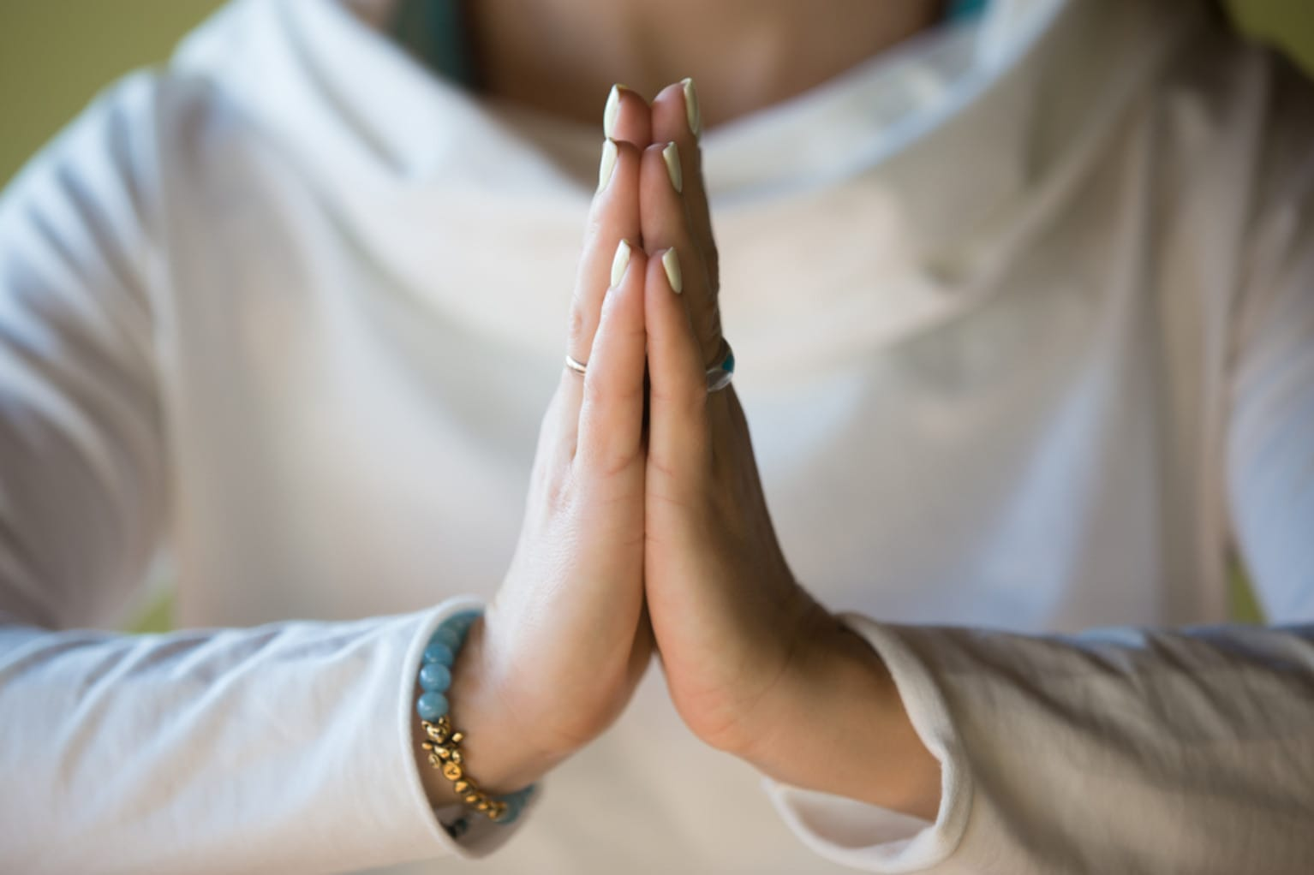
Terima Kasih
Notes:
48

Slide 49
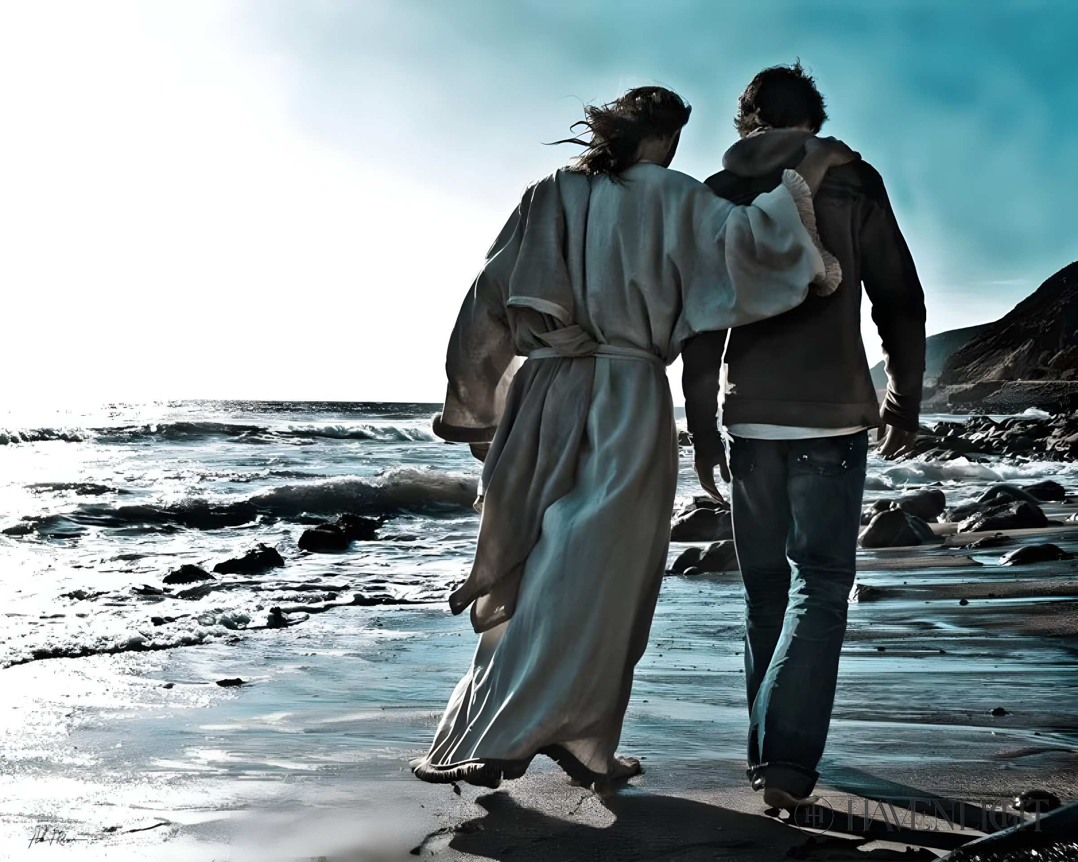
Nyanyian Penutup
Kidung Jemaat 406: 1, 2
“Ya Tuhan Bimbing Aku”
Notes:
49

Slide 50

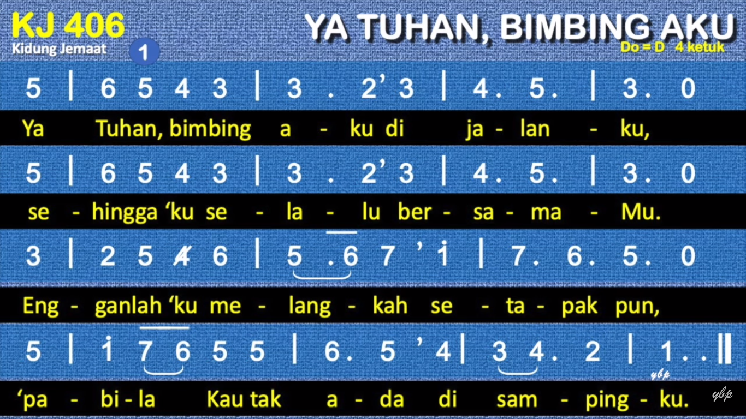
Notes:
125%

Slide 51
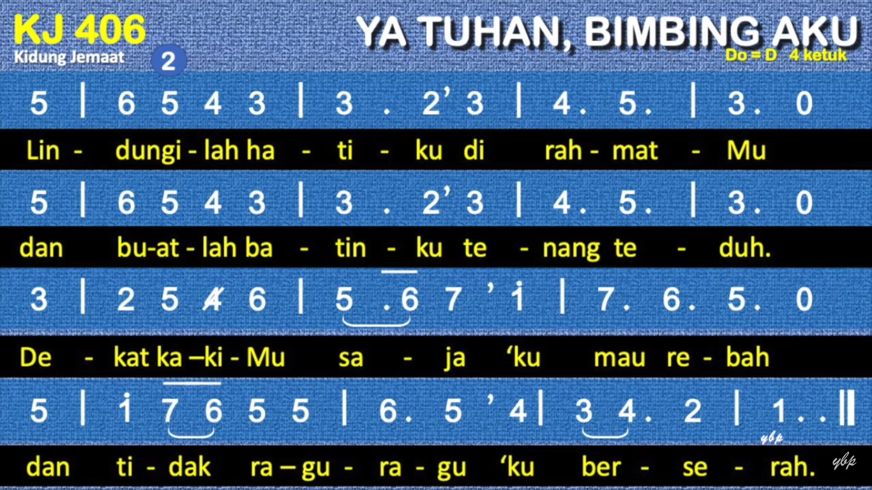
Notes:
125%

Slide 52

Selamat Hari Minggu,
Tuhan Yésus Memberkati

